Slide 1
Procéder à une récupération de la base de données

Slide 2
Objectifs
A la fin de ce chapitre, vous pourrez :
  déterminer la nécessité d'une récupération
  accéder à différentes interfaces (comme Enterprise Manager et la ligne de commande)
  décrire et utiliser les options disponibles, notamment Recovery Manager (RMAN) et Data Recovery Advisor
  effectuer une récupération suite à la perte des fichiers suivants :
    fichier de contrôle
    fichier de journalisation
    fichier de données
Notes:
Oracle Database 11g : Administration Workshop I 16 - <number>

Slide 3

Ouvrir une base de données
Pour qu'une base de données puisse être ouverte :
  Tous les fichiers de contrôle doivent être présents et synchronisés.
  Tous les fichiers de données en ligne doivent être présents et synchronisés.
  Au moins un membre de chaque groupe de fichiers de journalisation doit être présent.
STARTUP
OPEN
MOUNT
NOMOUNT
SHUTDOWN
Notes:
Oracle Database 11g : Administration Workshop I 16 - <number>
Ouvrir une base de données
Lorsqu'une base de données passe de l'état arrêté à l'état totalement ouvert, elle procède aux vérifications de cohérence interne suivantes :
NOMOUNT : Pour qu'une instance prenne le statut NOMOUNT (également appelé STARTED), elle doit lire le fichier de paramètres d'initialisation. A ce stade, aucun fichier de base de données n'est vérifié.
MOUNT : Lorsque l'instance prend le statut MOUNT, elle vérifie si tous les fichiers de contrôle répertoriés dans le fichier de paramètres d'initialisation sont présents et synchronisés. Dès lors que l'un des fichiers de contrôle est manquant ou endommagé, l'instance renvoie une erreur (indiquant le fichier manquant) à l'administrateur et reste à l'état NOMOUNT.
OPEN : Lorsque l'instance passe du statut MOUNT au statut OPEN :
Elle vérifie si au moins un membre est présent dans tous les groupes de fichiers de journalisation (redo logs) connus du fichier de contrôle. Les éventuels membres manquants sont indiqués dans le fichier d'alertes.

Slide 4
Notes:
Ouvrir une base de données (suite)
L'instance vérifie que tous les fichiers de données connus du fichier de contrôle sont présents, sauf s'ils ont été mis hors ligne. Les fichiers hors ligne sont en effet ignorés tant que l'administrateur n'a pas tenté de les mettre en ligne. Ce dernier peut mettre un fichier de données hors ligne et ouvrir l'instance à condition que ce fichier n'appartienne pas au tablespace SYSTEM ou UNDO. Si des fichiers sont manquants, une erreur indiquant le premier fichier absent est renvoyée à l'administrateur et l'instance reste à l'état MOUNT. Lorsque l'instance détecte des fichiers manquants, seul le premier fichier concerné est indiqué dans le message d'erreur. Pour trouver tous les fichiers qui doivent être récupérés, l'administrateur peut examiner la vue dynamique des performances v$recover_file afin d'obtenir la liste complète des fichiers à prendre en considération :
SQL> startup
ORACLE instance started.
Total System Global Area 171966464 bytes
Fixed Size 775608 bytes
Variable Size 145762888 bytes
Database Buffers 25165824 bytes
Redo Buffers 262144 bytes
Database mounted.
ORA-01157: cannot identify/lock data file 4 - see DBWR trace file
ORA-01110: data file 4: '/oracle/oradata/orcl/users01.dbf'
SQL> SELECT name, error
2 FROM v$datafile
3 JOIN v$recover_file
4 USING (file#);
NAME ERROR
----------------------------------- ------------------
/oracle/oradata/orcl/users01.dbf FILE NOT FOUND
/oracle/oradata/orcl/example01.dbf FILE NOT FOUND
L'instance vérifie que tous les fichiers de données qui ne sont pas hors ligne ou en lecture seule sont synchronisés avec le fichier de contrôle. Si nécessaire, une récupération d'instance est automatiquement effectuée. Si un fichier est désynchronisé à tel point qu'il ne peut être récupéré à l'aide des groupes de fichiers de journalisation en ligne, l'administrateur doit procéder à une restauration physique. Dans ce cas, un message d'erreur indiquant le premier fichier à restaurer est renvoyé à l'administrateur et l'instance reste à l'état MOUNT :
ORA-01113: file 4 needs media recovery
ORA-01110: data file 4: '/oracle/oradata/orcl/users01.dbf'
Là encore, la vue v$recover_file dresse la liste complète des fichiers à considérer. Les fichiers qui sont présents et qui nécessitent une restauration physique sont également répertoriés, mais aucun message d'erreur n'apparaît.

Slide 5
Maintenir une base de données ouverte
Une fois ouverte, la base de données échoue en cas de perte :
  d'un fichier de contrôle
  d'un fichier de données appartenant au tablespace système ou au tablespace d'annulation
  d'un groupe de fichiers de journalisation tout entier
  (à partir du moment où au moins un membre du groupe est présent, l'instance reste ouverte)
Notes:
Oracle Database 11g : Administration Workshop I 16 - <number>
Maintenir une base de données ouverte
Une fois que la base de données est ouverte, l'instance peut échouer à cause d'une défaillance physique : perte d'un fichier de contrôle, de tout un groupe de fichiers de journalisation ou d'un fichier de données appartenant au tablespace SYSTEM ou UNDO. Même si le groupe de fichiers de journalisation perdu est inactif, la base de données finit par échouer à cause des changements de fichier.
Dans de nombreux cas, l'instance en échec ne s'arrête pas complètement, mais elle ne peut plus fonctionner. La récupération de ces défaillances physiques doit s'effectuer lorsque la base est arrêtée. L'administrateur doit donc utiliser la commande SHUTDOWN ABORT avant d'entreprendre les actions de récupération.
La perte de fichiers de données appartenant à d'autres tablespaces ne met pas l'instance en échec. La base peut alors être récupérée tout en restant ouverte, les tâches se poursuivant dans les autres tablespaces.
Ces erreurs peuvent être détectées en consultant le fichier d'alertes ou à l'aide de la fonction de conseil Data Recovery Advisor.

Slide 6
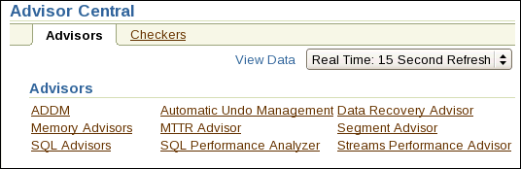
Data Recovery Advisor
  Détection, analyse et réparation rapides des défaillances
  Défaillances sur une base indisponible ou en cours d'exécution
  Réduction des interruptions de service pour les utilisateurs
  Interfaces utilisateur :
    Interface graphique
    Enterprise Manager
    (plusieurs chemins)
    Ligne de commande RMAN
  Configurations de base de données prises en charge :
    Instance unique
    Absence d'environnement RAC
    Prise en charge du basculement vers une base de secours
    en cas de panne, mais pas de fonctionnalités d'analyse et de réparation
Notes:
Data Recovery Advisor
Lorsqu'une erreur survient, la fonction de conseil Data Recovery Advisor collecte automatiquement des informations relatives aux défaillances portant sur les données. Elle peut, par ailleurs, effectuer une recherche proactive des défaillances éventuelles. Dans ce mode, elle repère les défaillances et les analyse avant qu'un processus de base de données ne détecte la corruption et ne signale une erreur. (Notez que le contrôle des réparations est toujours manuel.)
Les défaillances de données peuvent être très graves. Par exemple, en l'absence des fichiers de journalisation en cours, vous ne pouvez pas ouvrir la base. Toutefois, les conséquences de certaines défaillances (comme les corruptions de blocs dans les fichiers de données) sont moindres car elles ne mettent pas la base hors service et n'empêchent pas de l'ouvrir. La fonction de conseil Data Recovery Advisor permet de gérer ces deux cas de figure, à savoir lorsque la base ne peut pas être démarrée (les fichiers de base de données requis étant manquants, incohérents ou endommagés) et lorsque des corruptions de fichier sont détectées lors de l'exécution.
Il est conseillé de procéder comme suit pour résoudre les problèmes de défaillances graves de données :
1. Basculez vers une base de données de secours si vous utilisez une configuration Data Guard. Les utilisateurs peuvent ainsi se reconnecter rapidement.
2. Réparez la cause originelle de la défaillance (aucun impact pour les utilisateurs).

Slide 7
Notes:
Fonctionnalités de Data Recovery Advisor (suite)
Interfaces utilisateur
La fonction de conseil Data Recovery Advisor est disponible à partir d'Enterprise Manager (EM) : interfaces Database Control et Grid Control. En cas de défaillance, vous pouvez y accéder de plusieurs manières. Les exemples suivants partent tous de la page d'accueil de l'instance de base de données :
Onglet Availability > Perform Recovery > Advise and Recover
Lien Active Incidents, puis dans la page Support Workbench "Problems" : onglet Checker Findings > Launch Recovery Advisor
Database Instance Health > lien qui vous intéresse (par exemple, ORA 1578) dans la section Incidents > Support Workbench, page Problems Detail > Data Recovery Advisor
Database Instance Health > section Related Links : Support Workbench > onglet Checker Findings : Launch Recovery Advisor
Related Links : Advisor Central > onglet Advisors : Data Recovery Advisor
Related Links : Advisor Central > onglet Checkers : Details > onglet Run Detail : Launch Recovery Advisor
Vous pouvez également utiliser Data Recovery Advisor via la ligne de commande RMAN :
rman target /
rman> list failure all;
Configurations de base de données prises en charge
Dans sa version actuelle, la fonction de conseil Data Recovery Advisor prend en charge les bases de données à instance unique. Les configurations RAC (Real Application Clusters) ne sont pas prises en charge.
Data Recovery Advisor ne sait pas utiliser les blocs ou les fichiers transférés depuis une base de données de secours pour réparer les défaillances d'une base principale.

Slide 8
Perte d'un fichier de contrôle
En cas de perte ou de corruption d'un fichier de contrôle, l'instance est normalement abandonnée.
  Si les fichiers de contrôle sont stockés dans des groupes de disques ASM, les options de récupération sont les suivantes :
    Effectuer une récupération guidée à l'aide d'Enterprise Manager.
    Placer la base de données en mode NOMOUNT et utiliser une commande RMAN pour restaurer le fichier de contrôle à partir d'une copie existante.
  Si les fichiers de contrôle sont stockés dans le système de fichiers :
    Arrêtez la base de données.
    Copiez un fichier de contrôle existant à la place du fichier perdu.
Une fois le fichier de contrôle restauré, ouvrez la base de données.
RMAN> restore controlfile from '+DATA/orcl/controlfile/current.260.695209463';
Notes:
Oracle Database 11g : Administration Workshop I 16 - <number>
Perte d'un fichier de contrôle
Les options de récupération disponibles suite à la perte d'un fichier de contrôle sont différentes selon la configuration de stockage des fichiers de contrôle et selon qu'il existe encore au moins une copie du fichier de contrôle ou que tous ont été perdus.
Si vous utilisez la technique de stockage ASM et qu'il reste au moins une copie du fichier de contrôle, vous pouvez effectuer une récupération guidée à l'aide d'Enterprise Manager ou une récupération manuelle à l'aide de RMAN, de la manière suivante :
1. Placez la base de données en mode NOMOUNT.
2. Connectez-vous à RMAN et exécutez la commande restore controlfile pour restaurer le fichier de contrôle à partir d'une copie disponible, par exemple :
restore controlfile from '+DATA/orcl/controlfile/current.260.695209463';
3. Une fois le fichier de contrôle restauré, ouvrez la base de données.
Si vos fichiers de contrôle sont stockés en tant qu'éléments standard du système de fichiers et qu'il reste au moins une copie du fichier de contrôle, vous pouvez simplement copier celle-ci à l'emplacement du fichier perdu pendant que la base est arrêtée. Si la défaillance physique est due à la perte d'un disque ou d'un contrôleur, copiez l'un des fichiers de contrôle restants vers un autre emplacement et mettez à jour le fichier de paramètres de l'instance afin qu'il pointe vers ce nouvel emplacement. Vous pouvez également supprimer du fichier de paramètres d'initialisation la référence au fichier de contrôle manquant. Rappelez-vous qu'Oracle recommande de disposer en permanence d'au moins deux exemplaires du fichier de contrôle.
Remarque : La récupération suite à la perte de tous les fichiers de contrôle est traitée dans le cours Oracle Database 11g : Administration Workshop II.

Slide 9
Perte d'un fichier de journalisation
Si un membre d'un groupe de fichiers de journalisation est perdu et que le groupe comporte encore au moins un membre :
  L'instance continue à fonctionner normalement.
  Un message indiquant qu'un membre est introuvable est écrit dans le fichier d'alertes.
  Vous pouvez restaurer le fichier journal manquant en supprimant le membre perdu et en ajoutant un nouveau membre.
  Si le groupe qui contenait le fichier perdu a été archivé, vous pouvez le vider pour recréer le fichier manquant.
Notes:
Oracle Database 11g : Administration Workshop I 16 - <number>
Perte d'un fichier de journalisation
La récupération suite à la perte d'un membre unique d'un groupe de fichiers de journalisation ne doit pas affecter l'instance en cours.
Procédez comme suit :
1. Déterminez si un fichier de journalisation est manquant en consultant le fichier d'alertes.
2. Pour restaurer le fichier manquant, commencez par supprimer le membre perdu du groupe de fichiers de journalisation :
SQL> ALTER DATABASE DROP LOGFILE MEMBER
'+DATA/orcl/onlinelog/group_1.261.691672257';
Ajoutez ensuite un nouveau membre pour remplacer celui qui a été perdu :
SQL> ALTER DATABASE ADD LOGFILE MEMBER '+DATA' TO GROUP 2;
Vous pouvez également utiliser Enterprise Manager pour supprimer et recréer le membre du groupe de fichiers de journalisation.
Remarque : Si vous avez opté pour des fichiers de journalisation OMF (Oracle Managed Files) et utilisez la syntaxe précédente pour ajouter un membre à un groupe de fichiers de journalisation existant, le nouveau membre n'est pas un fichier OMF. Pour garantir que le nouveau membre sera un fichier OMF, l'option de récupération la plus simple consiste à créer un nouveau groupe de fichiers de journalisation, puis à supprimer celui dont un membre a été perdu.
3. Si la défaillance physique est due à la perte d'un disque ou d'un contrôleur, renommez le fichier manquant.
4. Si le groupe a déjà été archivé, ou si la base de données est en mode NOARCHIVELOG, vous pouvez choisir de résoudre le problème en vidant le groupe afin de recréer le ou les fichiers manquants. Sélectionnez le groupe approprié, puis l'action Clear Logfile. Vous pouvez également vider manuellement le groupe défectueux à l'aide de la commande suivante :
SQL> ALTER DATABASE CLEAR LOGFILE GROUP #;

Slide 10
Notes:
Perte d'un fichier de journalisation (suite)
Remarque : Database Control ne permet pas de vider un groupe de fichiers de journalisation qui n'a pas été archivé. En effet, il en résulterait une rupture de la chaîne des informations de journalisation. Si vous devez vider un groupe de fichiers de journalisation non archivé, procédez immédiatement à une sauvegarde complète de l'ensemble de la base. A défaut, vous vous exposez à une perte de données si une autre défaillance se produit. Pour vider un groupe de fichiers de journalisation non archivé, utilisez la commande suivante :
SQL> ALTER DATABASE CLEAR UNARCHIVED LOGFILE GROUP #;

Slide 11



Perte d'un fichier de données en mode NOARCHIVELOG
Si la base est en mode NOARCHIVELOG et qu'un fichier de données est perdu, procédez de la manière suivante :
  1. Arrêtez l'instance si ce n'est déjà fait.
  2. Restaurez l'ensemble de la base à partir de la sauvegarde (y compris tous les fichiers de données et de contrôle).
  3. Ouvrez la base de données.
  4. Demandez aux utilisateurs d'entrer à nouveau toutes les modifications apportées depuis la dernière sauvegarde.
Utilisateur
Utilisateur
Utilisateur
Utilisateur
Utilisateur
Notes:
Oracle Database 11g : Administration Workshop I 16 - <number>
Perte d'un fichier de données en mode NOARCHIVELOG
La perte d'un fichier de données dans une base en mode NOARCHIVELOG nécessite de restaurer l'ensemble de la base, y compris les fichiers de contrôle et tous les fichiers de données.
Lorsque la base est en mode NOARCHIVELOG, la récupération n'est possible que jusqu'au moment de la dernière sauvegarde. Par conséquent, les utilisateurs doivent de nouveau entrer toutes les modifications qui ont été apportées depuis cette sauvegarde.
Pour effectuer ce type de récupération :
1. Arrêtez l'instance si ce n'est déjà fait.
2. Cliquez sur Perform Recovery dans la page de propriétés Maintenance.
3. Sélectionnez Whole Database comme type de récupération.
Si vous utilisez une base de données en mode NOARCHIVELOG avec une stratégie de sauvegarde incrémentielle, RMAN restaure le niveau 0 le plus récent avant d'appliquer les sauvegardes incrémentielles.

Slide 12
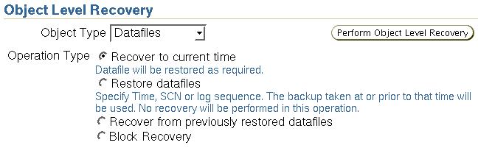

Perte d'un fichier de données non essentiel en mode ARCHIVELOG
En cas de perte ou d'endommagement d'un fichier de données n'appartenant pas au tablespace SYSTEM ou UNDO, effectuez une restauration et une récupération de ce fichier.
Utilisateurs
Notes:
Oracle Database 11g : Administration Workshop I 16 - <number>
Perte d'un fichier de données non essentiel en mode ARCHIVELOG
Lorsque la base est en mode ARCHIVELOG, la perte d'un fichier de données n'appartenant pas au tablespace SYSTEM ou UNDO affecte uniquement les objets de ce fichier. Le reste de la base de données est toujours disponible pour les utilisateurs.
Pour restaurer et récupérer le fichier de données manquant :
1. Cliquez sur Perform Recovery dans la page de propriétés Maintenance.
2. Choisissez le type de récupération Datafiles et sélectionnez l'option "Restore to current time".
3. Ajoutez tous les fichiers de données à récupérer.
4. Déterminez si vous souhaitez restaurer les fichiers dans l'emplacement par défaut ou (si un disque ou un contrôleur est manquant) vers un nouvel emplacement.
5. Soumettez la demande d'exécution RMAN afin de restaurer et de récupérer les fichiers manquants.
Comme la base est en mode ARCHIVELOG, la récupération est possible jusqu'au moment de la dernière validation (commit) et les utilisateurs n'ont pas besoin d'entrer à nouveau leurs données.

Slide 13
Perte d'un fichier de données essentiel pour le système en mode ARCHIVELOG
Si un fichier de données est perdu ou endommagé et qu'il appartient au tablespace SYSTEM ou UNDO :
  1. L'instance peut éventuellement s'arrêter automatiquement. Si tel n'est pas le cas, utilisez la commande SHUTDOWN ABORT pour l'arrêter.
  2. Montez la base de données.
  3. Restaurez et récupérez le fichier de données manquant.
  4. Ouvrez la base de données.
Utilisateurs
Notes:
Oracle Database 11g : Administration Workshop I 16 - <number>
Perte d'un fichier de données essentiel pour le système en mode ARCHIVELOG
Les fichiers de données appartenant au tablespace SYSTEM ou contenant des données d'annulation (undo) sont considérés comme essentiels pour le système. La perte de l'un de ces fichiers nécessite la restauration de la base à partir de l'état MOUNT (contrairement aux autres fichiers de données, qui peuvent être récupérés base ouverte).
Pour procéder à cette récupération :
1. Arrêtez l'instance si ce n'est déjà fait.
2. Montez la base de données.
3. Cliquez sur Perform Recovery dans la page de propriétés Maintenance.
4. Choisissez le type de récupération Datafiles et sélectionnez l'option "Restore to current time".
5. Ajoutez tous les fichiers de données à récupérer.
6. Déterminez si vous souhaitez restaurer les fichiers dans l'emplacement par défaut ou (si un disque ou un contrôleur est manquant) vers un nouvel emplacement.
7. Soumettez la demande d'exécution RMAN afin de restaurer et de récupérer les fichiers manquants.
8. Ouvrez la base de données. Les utilisateurs n'ont pas besoin d'entrer de nouveau les données, car la récupération a été effectuée jusqu'au moment de la dernière validation (commit).

Slide 14

Défaillances de données : Exemples
  Composants inaccessibles : fichiers de données
  manquants au niveau du système d'exploitation, permissions d'accès incorrectes, tablespace
  hors ligne
  Altérations physiques : erreurs de checksum de bloc, valeurs de champ d'en-tête de bloc non valides
  Altérations logiques : dictionnaire non cohérent, altération d'un morceau de ligne, d'une entrée d'index ou d'une transaction
  Problèmes d'incohérence : fichier de contrôle plus ancien ou plus récent que les fichiers de données et les fichiers de journalisation en ligne
  Problèmes d'E/S : plafond de fichiers ouverts atteint, canaux inaccessibles, erreur réseau ou erreur d'E/S
Notes:
Défaillances de données : Exemples
La fonction de conseil Data Recovery Advisor peut analyser les défaillances et proposer des solutions pour un grand nombre de problèmes.

Slide 15



Data Recovery Advisor
1. Evaluer les défaillances
Health Monitor
2. Classer les défaillances par ordre de gravité
Data
Recovery
Advisor
3. Demander un conseil
4. Choisir une solution et l'exécuter
5. Effectuer des vérifications proactives
DBA
Notes:
Data Recovery Advisor
Le workflow de diagnostic d'Oracle Database 11g s'exécute automatiquement. Avec Data Recovery Advisor, vous devez simplement lancer la fonction de conseil, puis exécuter la solution associée.
1. Health Monitor effectue des vérifications et consigne les défaillances et les symptômes correspondants en tant que "résultats" dans le référentiel de diagnostic automatique (ADR - Automatic Diagnostic Repository).
2. La fonction de conseil Data Recovery Advisor évalue ensuite ces "résultats" et répertorie les défaillances détectées en fonction de leur gravité.
3. Lorsque vous demandez un conseil pour réparer une défaillance, Data Recovery Advisor détermine des options automatiques et manuelles, vérifie leur faisabilité et vous propose une solution.
4. Vous pouvez effectuer une réparation manuellement ou demander à Data Recovery Advisor de l'exécuter automatiquement.
5. En plus des vérifications automatiques (essentiellement "réactives") de Health Monitor et de Data Recovery Advisor, Oracle recommande d'utiliser la commande VALIDATE en tant que vérification "proactive".

Slide 16
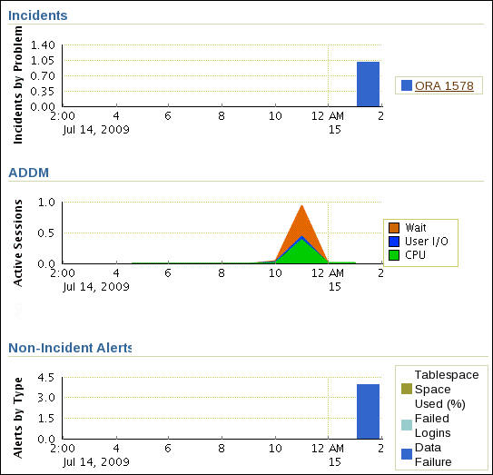
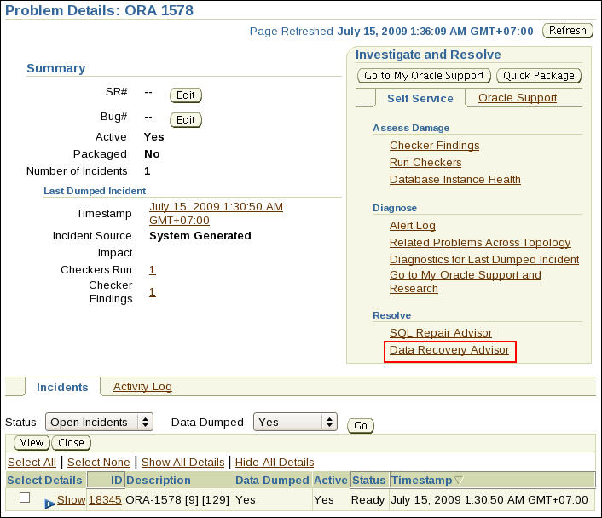
Evaluer les défaillances
Etat de l'instance
de base de données
1
3
Détails sur le problème
2
Lien vers
l'erreur
Notes:
Evaluer les défaillances
L'exemple présenté dans la diapositive décrit l'une des interactions possibles entre Health Monitor et Data Recovery Advisor.

Slide 17
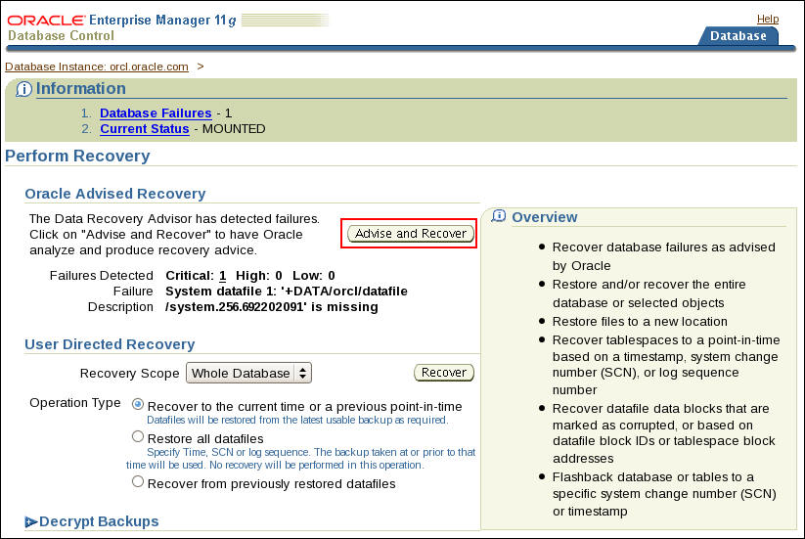
Défaillances de données
Notes:
Défaillances de données
Les défaillances de données sont détectées par des vérifications définies dans le cadre des procédures de diagnostic de l'état de la base de données ou de ses composants. Chaque vérification peut diagnostiquer une ou plusieurs défaillances et déterminer la réparation appropriée.
Une vérification peut être réactive ou proactive. Lorsqu'une erreur se produit dans la base de données, des vérifications réactives sont exécutées automatiquement. Des vérifications proactives peuvent également être lancées (via la commande VALIDATE DATABASE, par exemple).
Dans Enterprise Manager, sélectionnez Availability > Perform Recovery ou cliquez sur le bouton Perform Recovery si votre base de données est DOWN ou MOUNTED. Cliquez sur "Advise and Recover" pour qu'Enterprise Manager analyse le problème et vous conseille sur sa réparation.

Slide 18
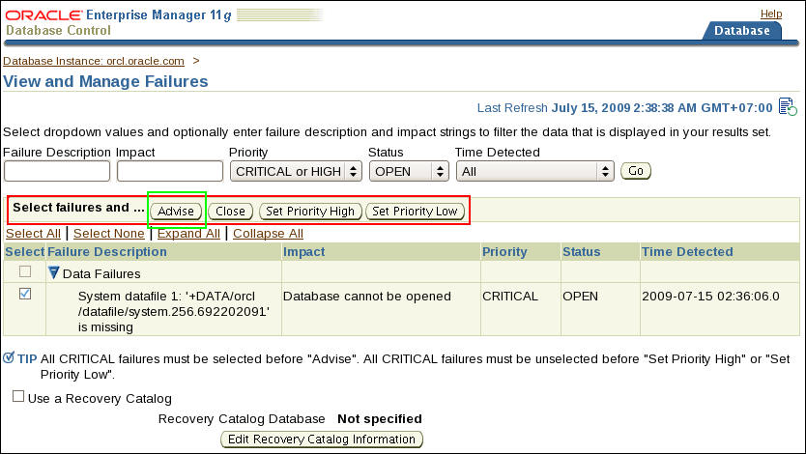
Afficher la liste des défaillances de données
Notes:
Afficher la liste des défaillances de données
La page "View and Manage Failures" sert de page d'accueil pour la fonction de conseil Data Recovery Advisor. La capture d'écran ci-dessus montre comment Data Recovery Advisor affiche les informations sur les défaillances de données. Vous pouvez lancer diverses opérations : afficher des conseils, définir des priorités ou fermer des problèmes.
La commande RMAN LIST FAILURE sous-jacente permet, en outre, de consulter le détail des défaillances de données. Les évaluations ne sont pas lancées à ce stade. Elles sont exécutées et stockées dans le référentiel ADR (Automatic Diagnostic Repository).
Les défaillances sont affichées par ordre de priorité décroissant, à savoir : CRITICAL, HIGH, LOW. A priorité égale, elles sont classées par ordre chronologique croissant.

Slide 19
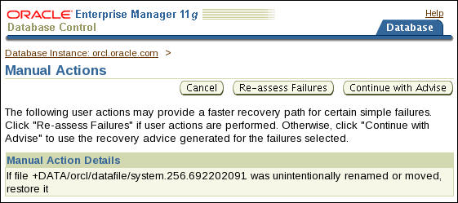
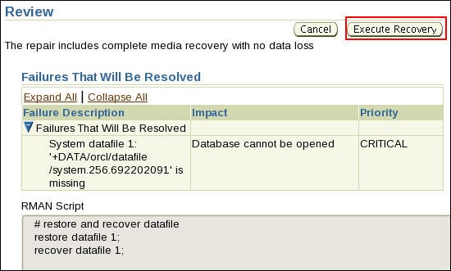
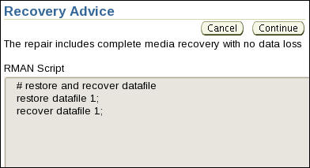
Obtenir un conseil de réparation
(1) Après réparation manuelle
(2) Réparation automatique
1
2a
2b
Notes:
Obtenir un conseil de réparation
Lorsque vous cliquez sur Advise dans la page "View and Manage Failures", la fonction de conseil Data Recovery Advisor génère une liste de vérifications manuelles. Deux types de problème peuvent alors être mis en évidence :
Défaillances qui nécessitent une intervention humaine, par exemple un problème de connectivité dû à un câble de disque mal branché.
Défaillances dont la réparation nécessite l'annulation d'une action erronée antérieure. Par exemple, si vous avez renommé un fichier de données par inadvertance, il est plus rapide de rétablir son nom précédent que d'effectuer une restauration à partir d'une sauvegarde via RMAN.
Vous avez le choix entre plusieurs actions :
Cliquez sur "Re-assess Failures" après avoir effectué une réparation manuelle. Les problèmes résolus sont fermés implicitement. Tous ceux qui demeurent s'affichent dans la page "View and Manage Failures".
Cliquez sur "Continue with Advise" pour lancer une réparation automatisée. Lorsque la fonction de conseil Data Recovery Advisor propose une option de réparation automatisée, elle génère un script qui indique comment RMAN compte réparer le problème. Cliquez sur Continue si vous voulez exécuter la réparation automatisée. Dans le cas contraire, vous pouvez utiliser ce script comme point de départ d'une réparation manuelle.

Slide 20
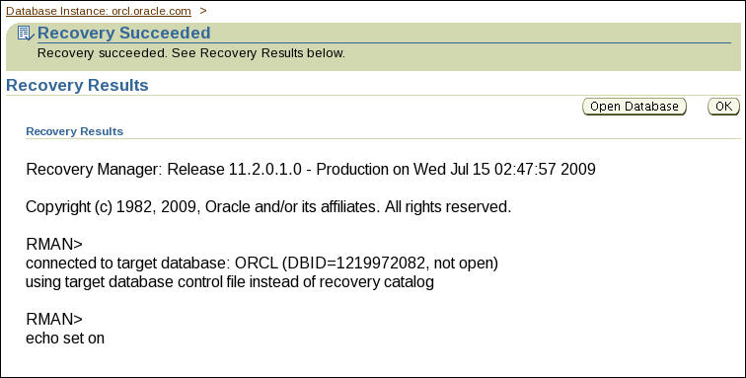
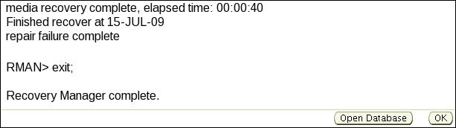

Exécuter les réparations
Notes:
Exécuter les réparations
La diapositive ci-dessus illustre les pages affichées par la fonction de conseil Data Recovery Advisor. Dans l'exemple présenté, la réparation est effectuée en 40 secondes.

Slide 21


Vues de la fonction de conseil
Data Recovery Advisor
Vues dynamiques du dictionnaire de données
  V$IR_FAILURE : Liste de tous les problèmes, y compris ceux qui ont été résolus (résultat de la commande LIST FAILURE)
  V$IR_MANUAL_CHECKLIST : Liste des réparations manuelles conseillées (résultat de la commande ADVISE FAILURE)
  V$IR_REPAIR : Liste des réparations (résultat de la commande ADVISE FAILURE)
  V$IR_FAILURE_SET : Correspondance entre
  les identifiants des problèmes et ceux des
  réparations conseillées
Notes:
Vues de la fonction de conseil Data Recovery Advisor
Exemple d'utilisation
Supposons que vous deviez afficher toutes les défaillances détectées le 21 juin 2007.
SELECT * FROM v$ir_failure
WHERE trunc (time_detected) = '21-JUN-2007';
Pour plus d'informations sur les vues dynamiques du dictionnaire de données utilisées par la fonction de conseil Data Recovery Advisor, consultez le manuel Oracle Database Reference.

Slide 22
Quiz
Quel événement n'entraîne pas l'échec de l'instance ?
  Perte d'un fichier de contrôle avec subsistance d'une copie multiplexée
  Perte du tablespace SYSTEM
  Perte d'un seul membre d'un groupe de fichiers de journalisation avec subsistance d'une copie multiplexée
  Perte du tablespace d'annulation actif
Notes:
Réponse : 3

Slide 23
Quiz
Les informations utilisées par la fonction de conseil Data Recovery Advisor ne sont disponibles que via l'interface Enterprise Manager.
  Vrai
  Faux
Notes:
Réponse : 2

Slide 24
Synthèse
Ce chapitre vous a permis d'apprendre à :
  déterminer la nécessité d'une récupération
  accéder à différentes interfaces (comme Enterprise Manager et la ligne de commande)
  décrire et utiliser les options disponibles, notamment Recovery Manager (RMAN) et Data Recovery Advisor
  effectuer une récupération suite à la perte des fichiers suivants :
    fichier de contrôle
    fichier de journalisation
    fichier de données
Notes:
Oracle Database 11g : Administration Workshop I 16 - <number>

Slide 25
Présentation de l'exercice 16 :
Procéder à une récupération de la base de données
Cet exercice porte sur la récupération suite à la perte :
  d'un fichier de contrôle
  d'un fichier de données non essentiel
  d'un fichier de données essentiel pour le système
Notes:
Oracle Database 11g : Administration Workshop I 16 - <number>

